Slide 1

Отчет ГБУ ДСЦ «Мир молодых» о работе Учреждения за 2022 год
ЗЯБЛИКОВО

Slide 2
Основная цель
ГБУ ДСЦ «Мир молодых»
обеспечение качественными услугами в сфере организации досуговой, социально-воспитательной и спортивной работы с населением
развитие творческого мышления;
пропаганда здорового образа жизни;
патриотическое воспитание;
профилактика негативных проявлений.

Slide 3
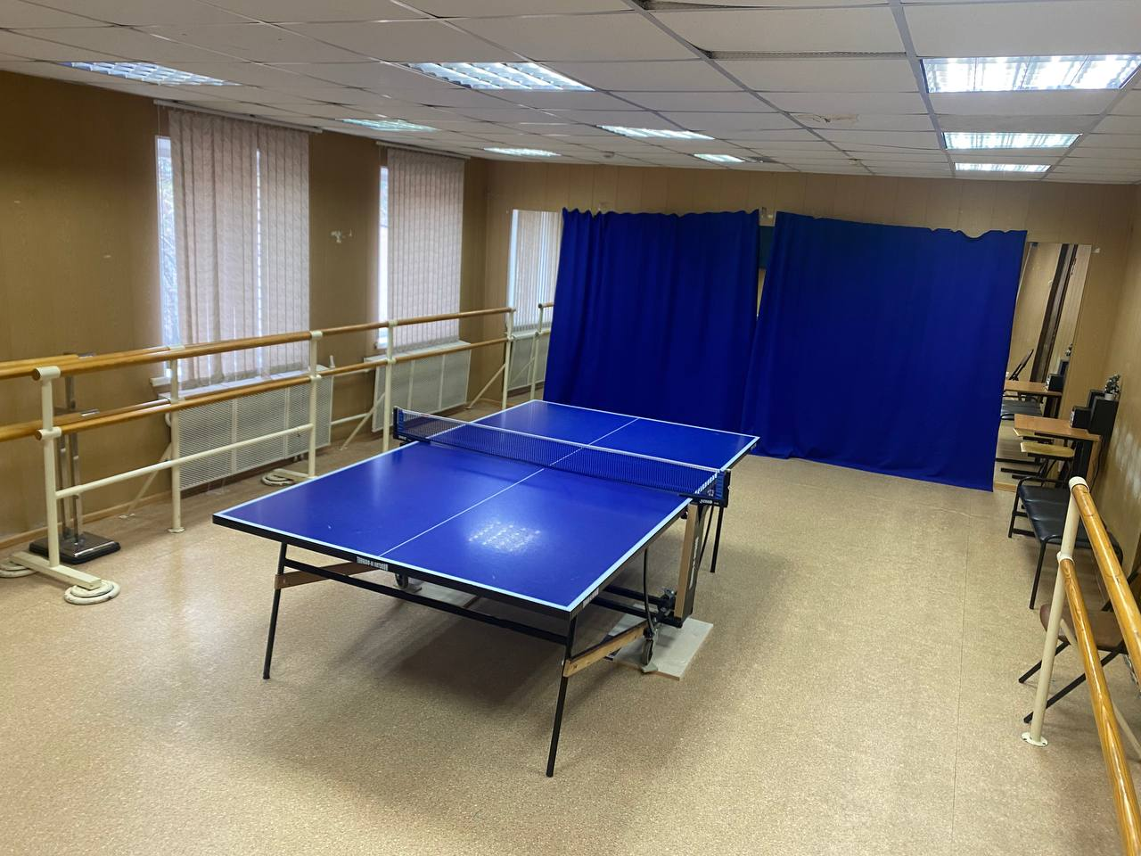
В составе ГБУ ДСЦ «Мир молодых» в районе Зябликово в 2022 году функционировали:
Задонский проезд, д. 24, корп. 2А
- Вокальная студия «Звездная академия»
- Танцевальная студия «Эксклюзив»
- Вокальная студия «RA-дуга»
- Вокальная студия «Голос»
- Секция О.Ф.П.
- Секция «Фит-бокс»
- Секция настольного тенниса «Гейм»
- Секция настольного тенниса «Топ спин»

Slide 4
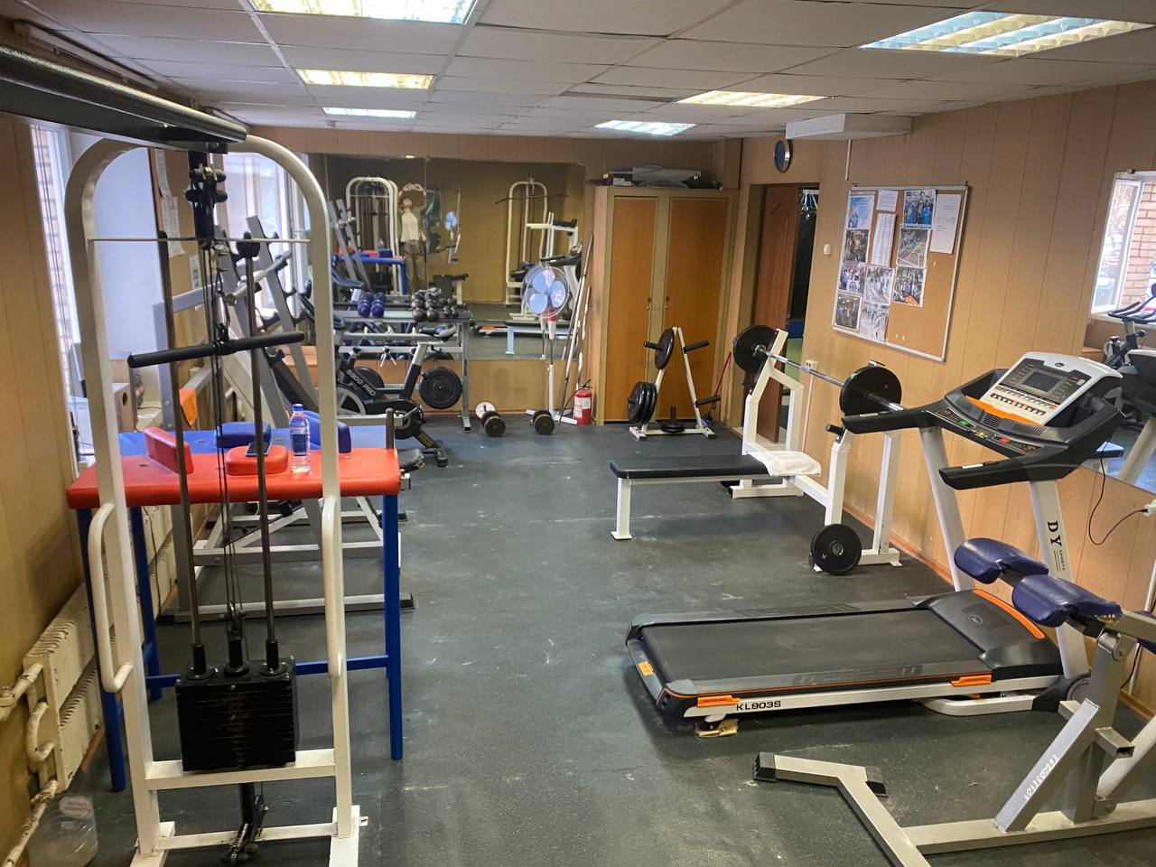
В составе ГБУ ДСЦ «Мир молодых» в районе Зябликово в 2022 году функционировали:
Задонский проезд, д. 24, корп. 2А
- Секция Дартс
- Секция Бочча/петанк
- Секция Тайского бокса
- Секция Армспорта
- Секция «Стрельба в электронном тире»
- Футбольный клуб «Маяк»
- Секция «Городошный спорт»
- Секция «Женский футбол»

Slide 5
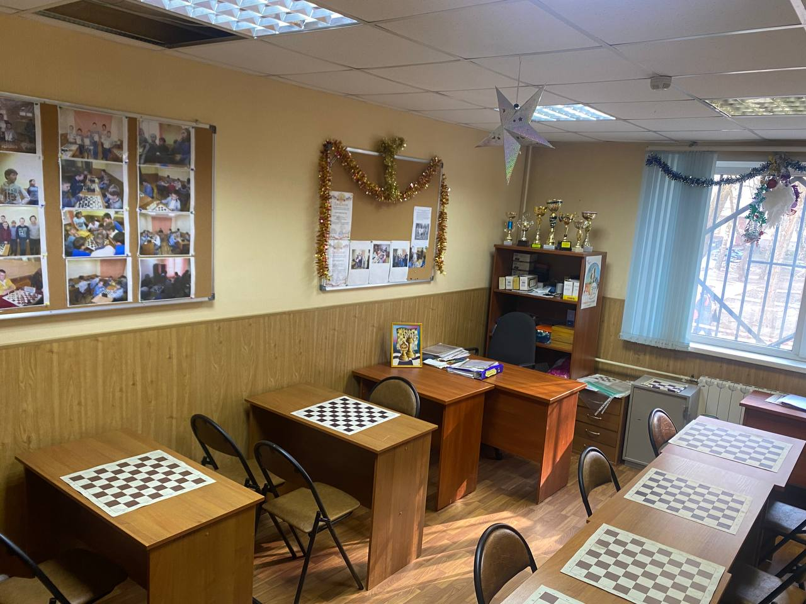
В составе ГБУ ДСЦ «Мир молодых» в районе Зябликово в 2022 году функционировали:
Шипиловская ул., д. 62/1
- Студия «Модное рукоделие»
- Студия «Маленький волшебник»
- Студия ментальной арифметики «Абакус»
- Студия развития «Домовенок»

Slide 6
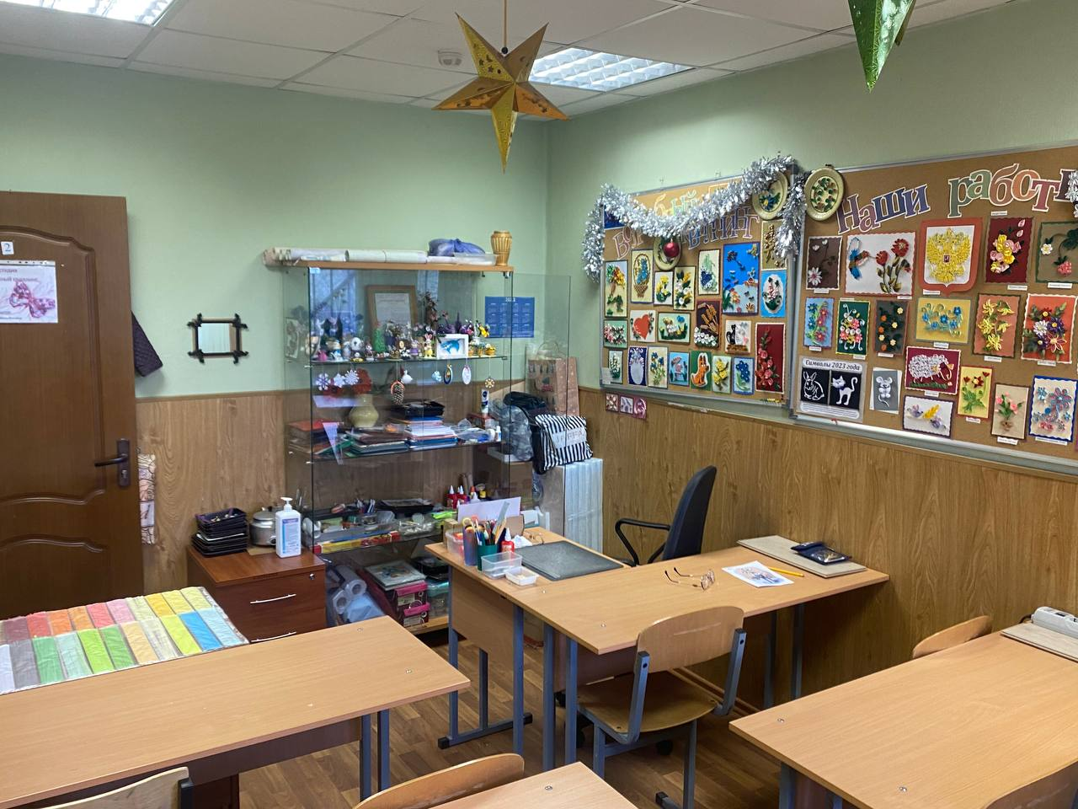
В составе ГБУ ДСЦ «Мир молодых» в районе Зябликово в 2022 году функционировали:
Мусы Джалиля ул., д. 4, корп. 1
- Студия изобразительной деятельности «Радуга»
- Студия «Волшебный квилинг»
- Секция «Шашки»
- Шахматный клуб «Ладья»
- Секция «Городошный спорт»
- Секция «Подвижные игры с элементами футбола»

Slide 7
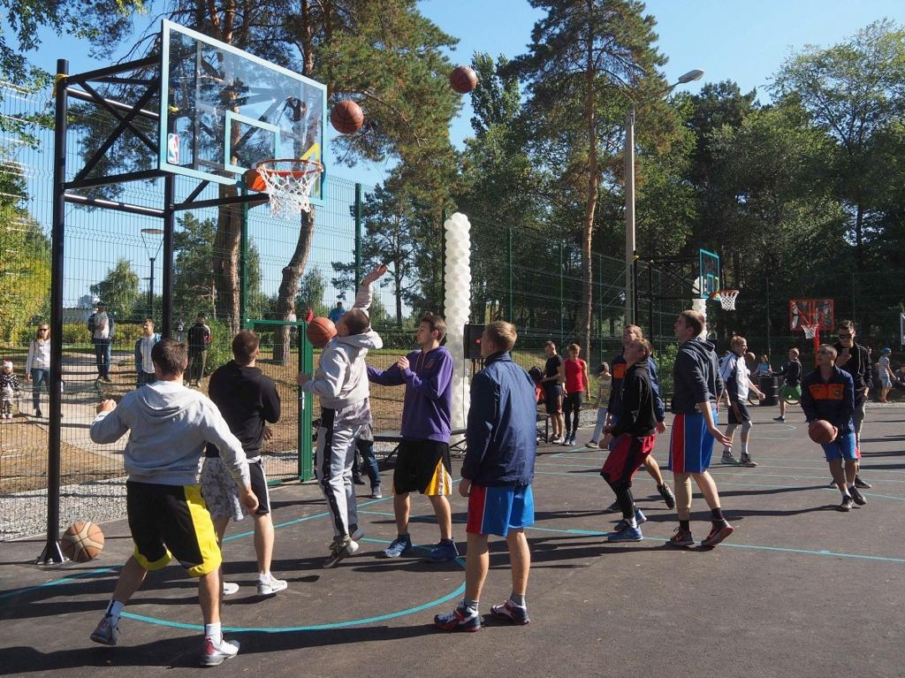
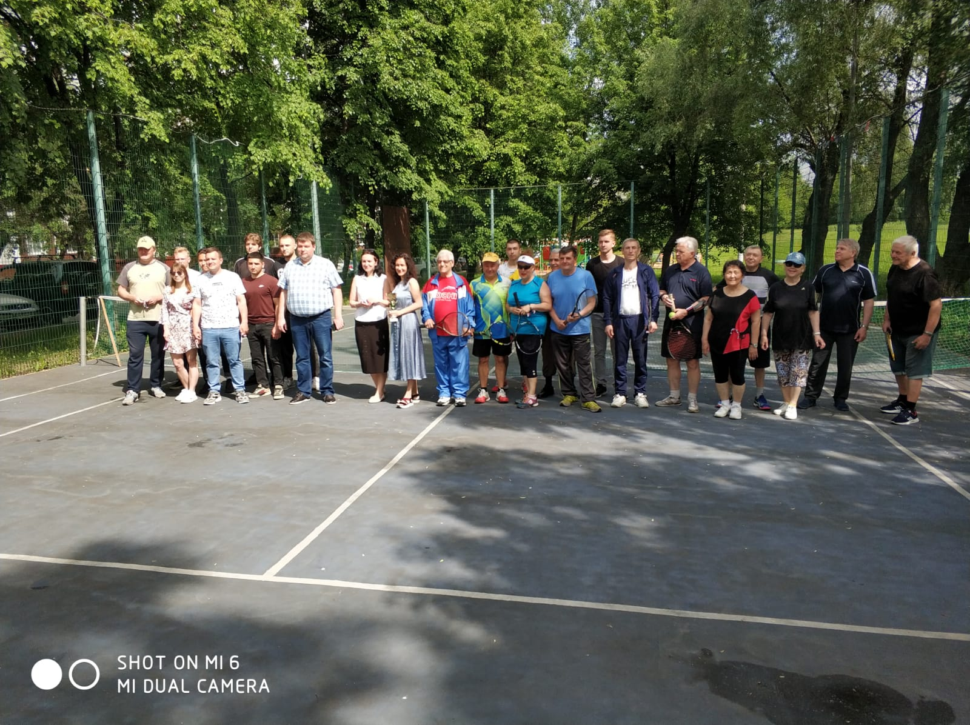
ГБУ ДСЦ «Мир молодых» провело 98 официальных физкультурных мероприятий города Москвы в соответствии с Единым календарным планом физкультурных и спортивных мероприятий города Москвы
На которых присутствовало свыше 2935 человек

Slide 8
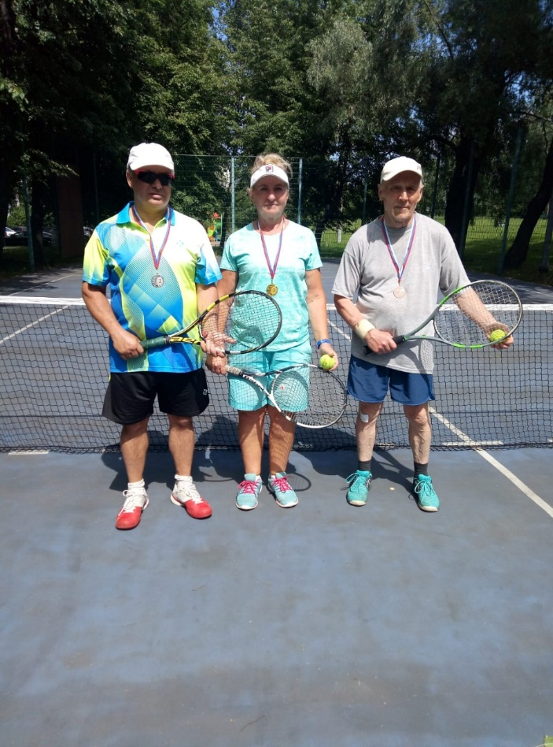
Соревнование по большому теннису - открытое первенство ГБУ ДСЦ «Мир молодых» с участием активных жителей района
«Матч бол»
II квартал

Slide 9
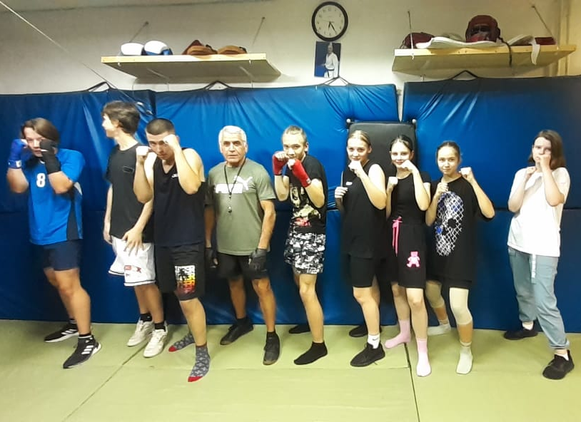
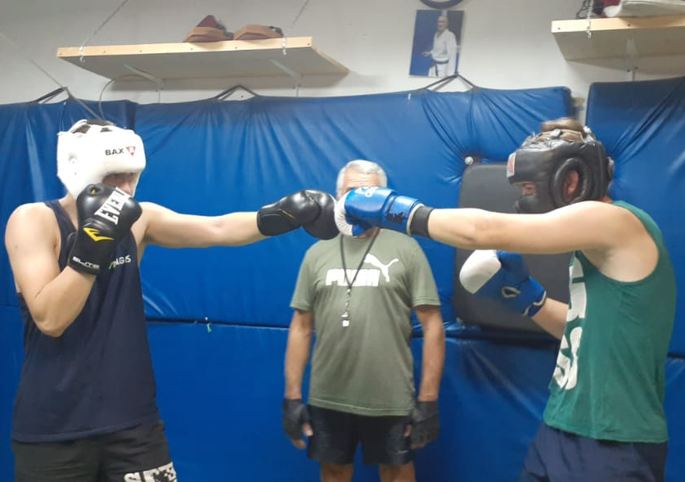
Соревнование по спортивным единоборствам «Решающий хук», посвященное Дню знаний
III квартал

Slide 10
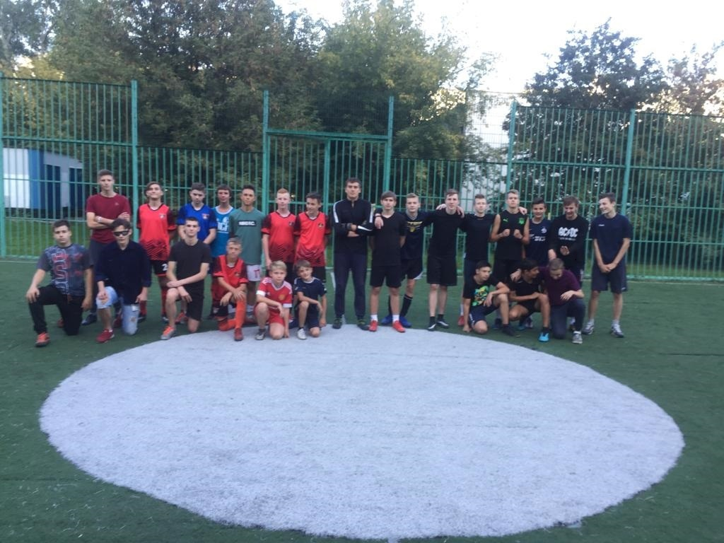
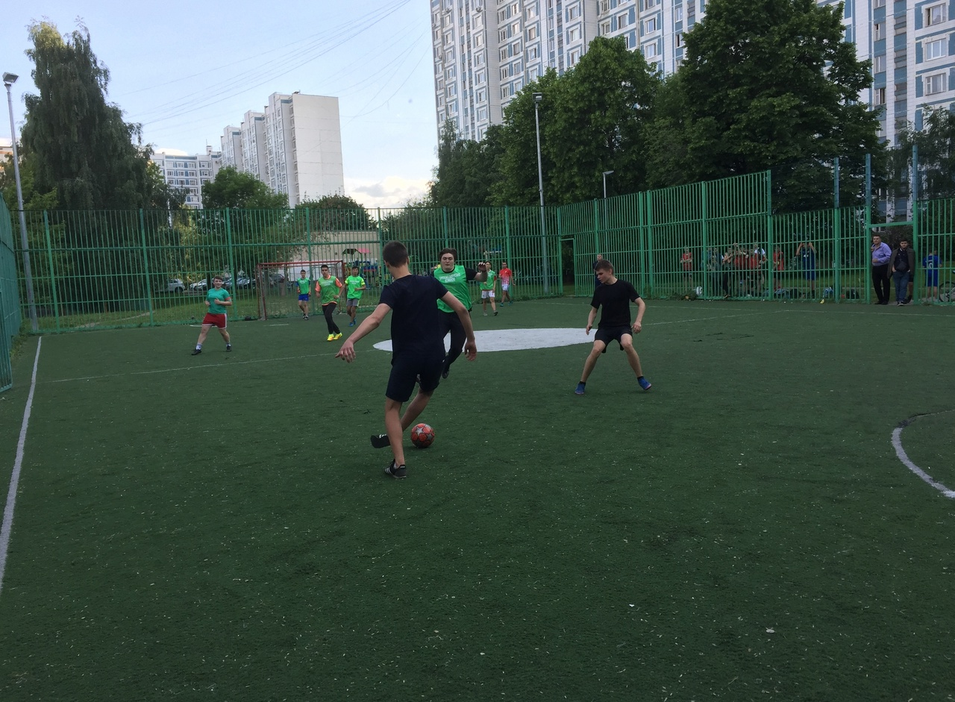
Соревнования по дворовому футболу «Капитаны вперед!»
III квартал

Slide 11
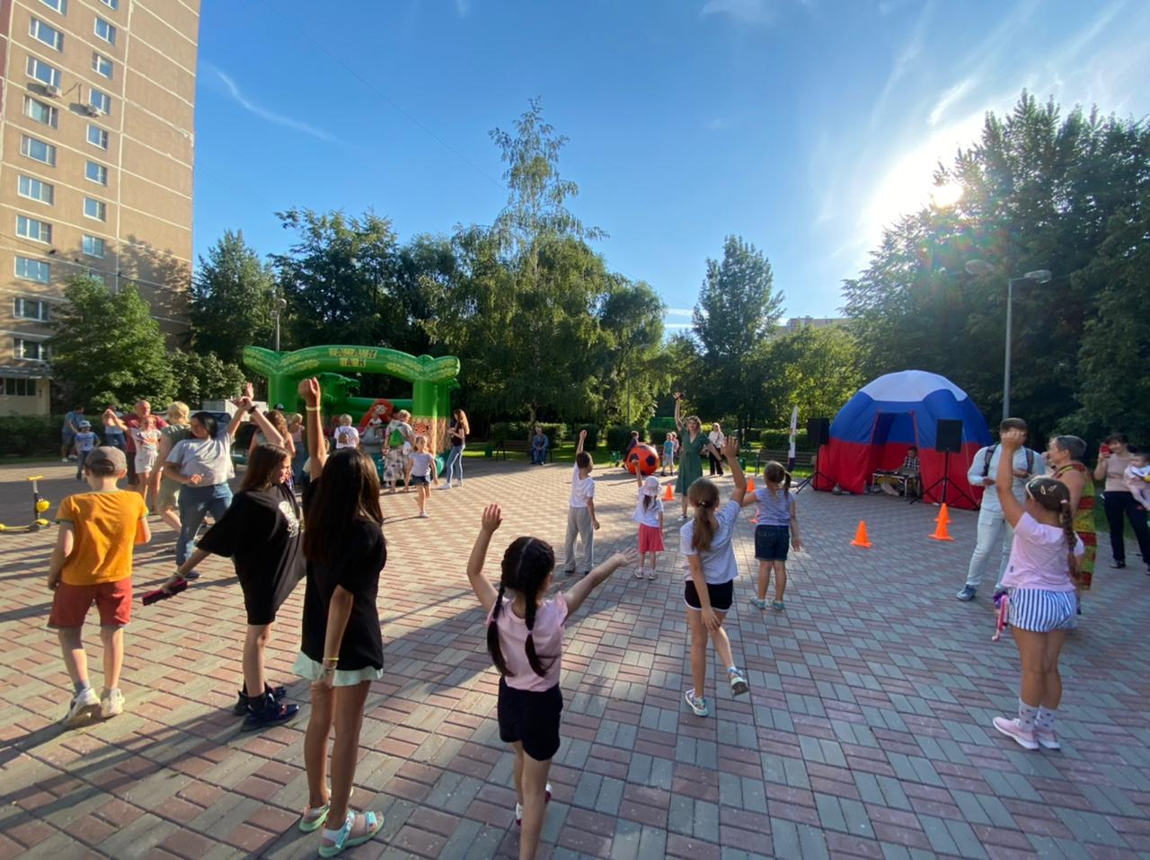
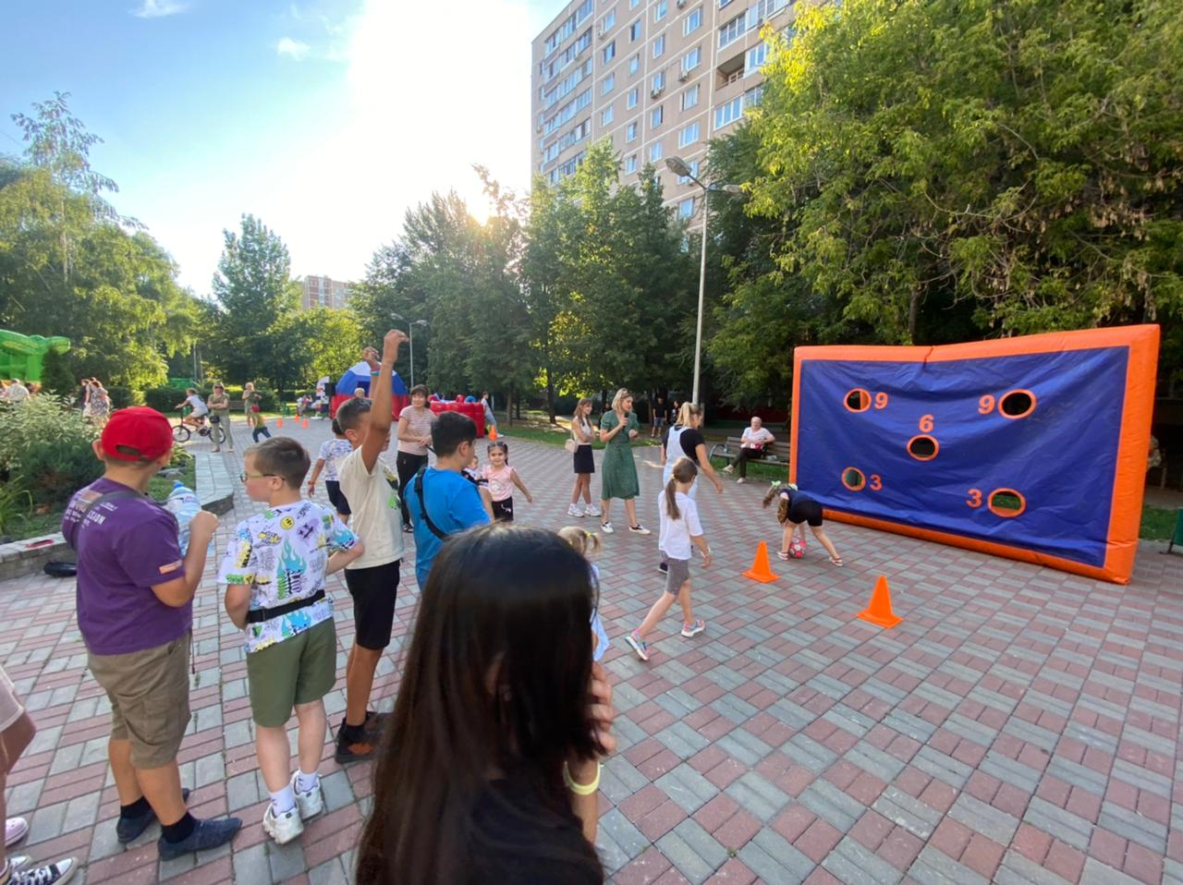
Соревнования «Да здравствует спорт», посвященные Всероссийскому Дню физкультурника с участием активных жителей района
III квартал

Slide 12
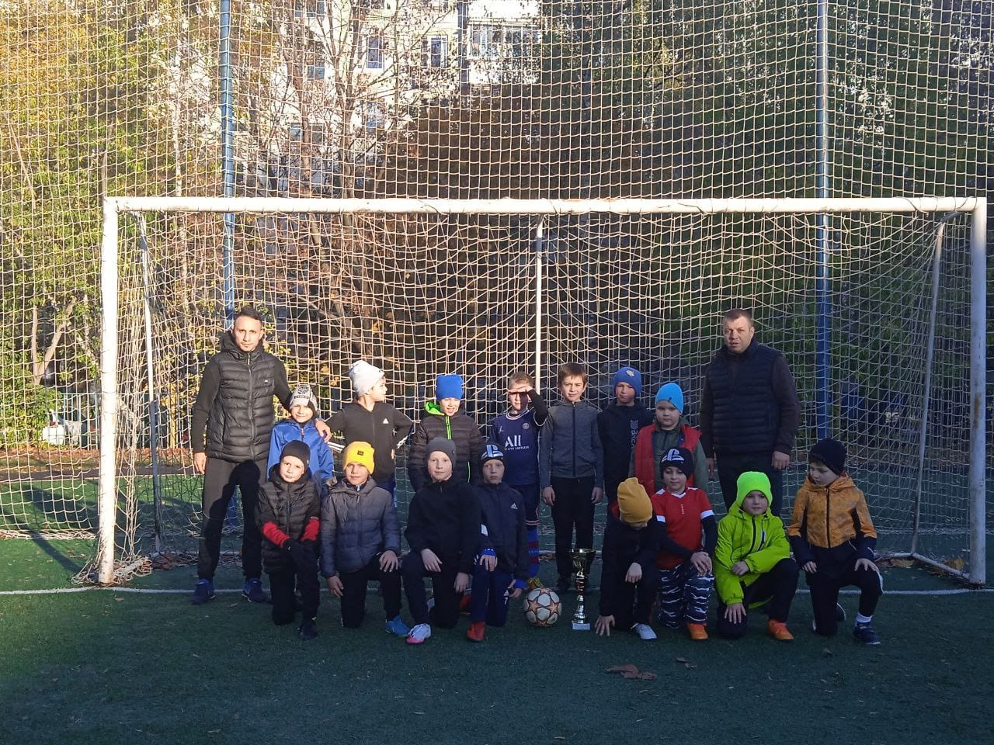
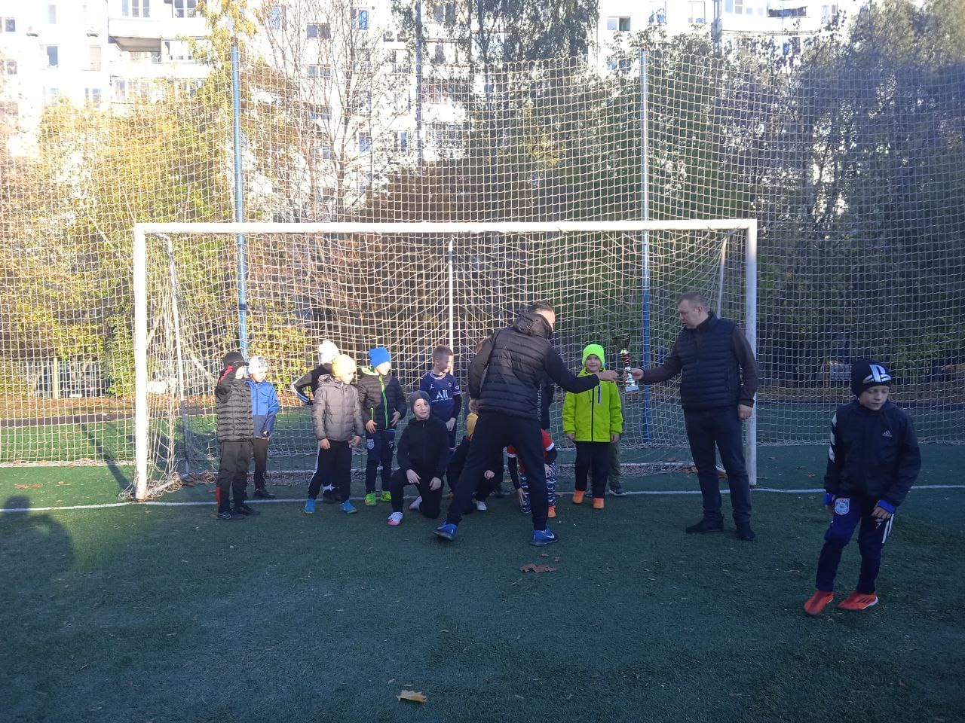
Соревнование по дворовому футболу «Держись вратарь!» с участием активных граждан района
IV квартал

Slide 13
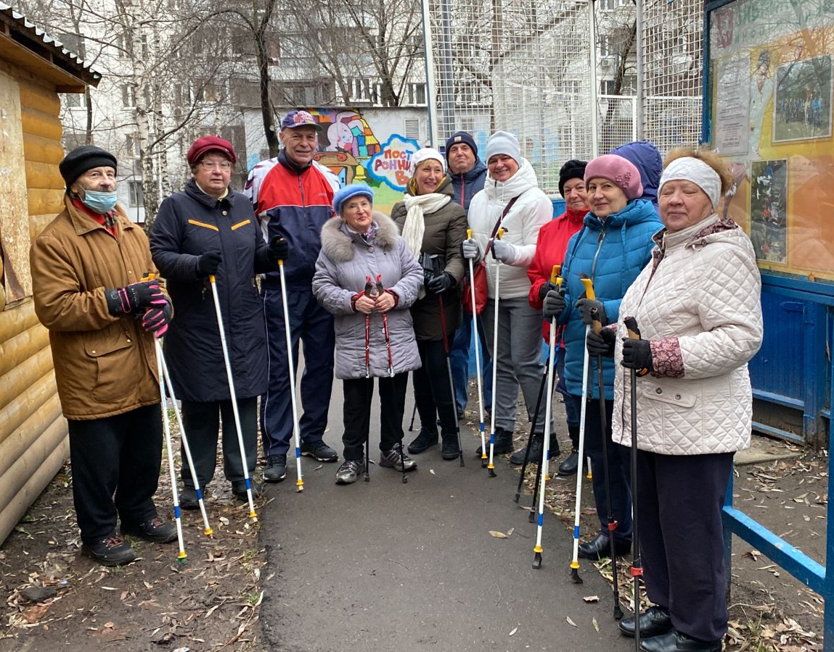
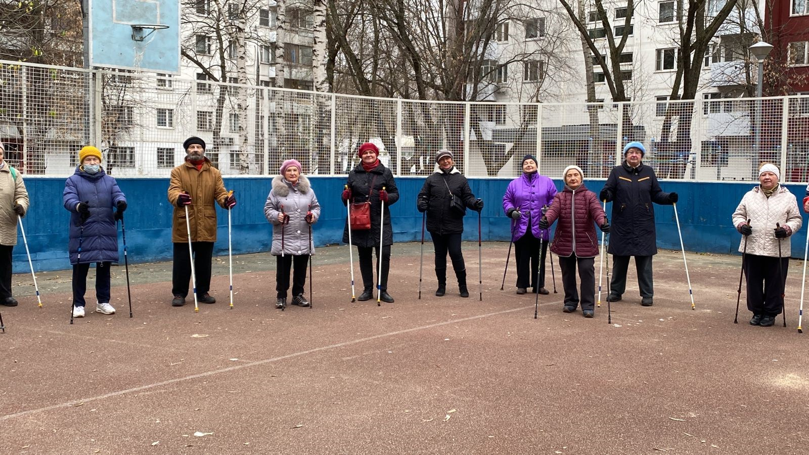
Мероприятие по северной ходьбе «День пожилого человека»
IV квартал

Slide 14
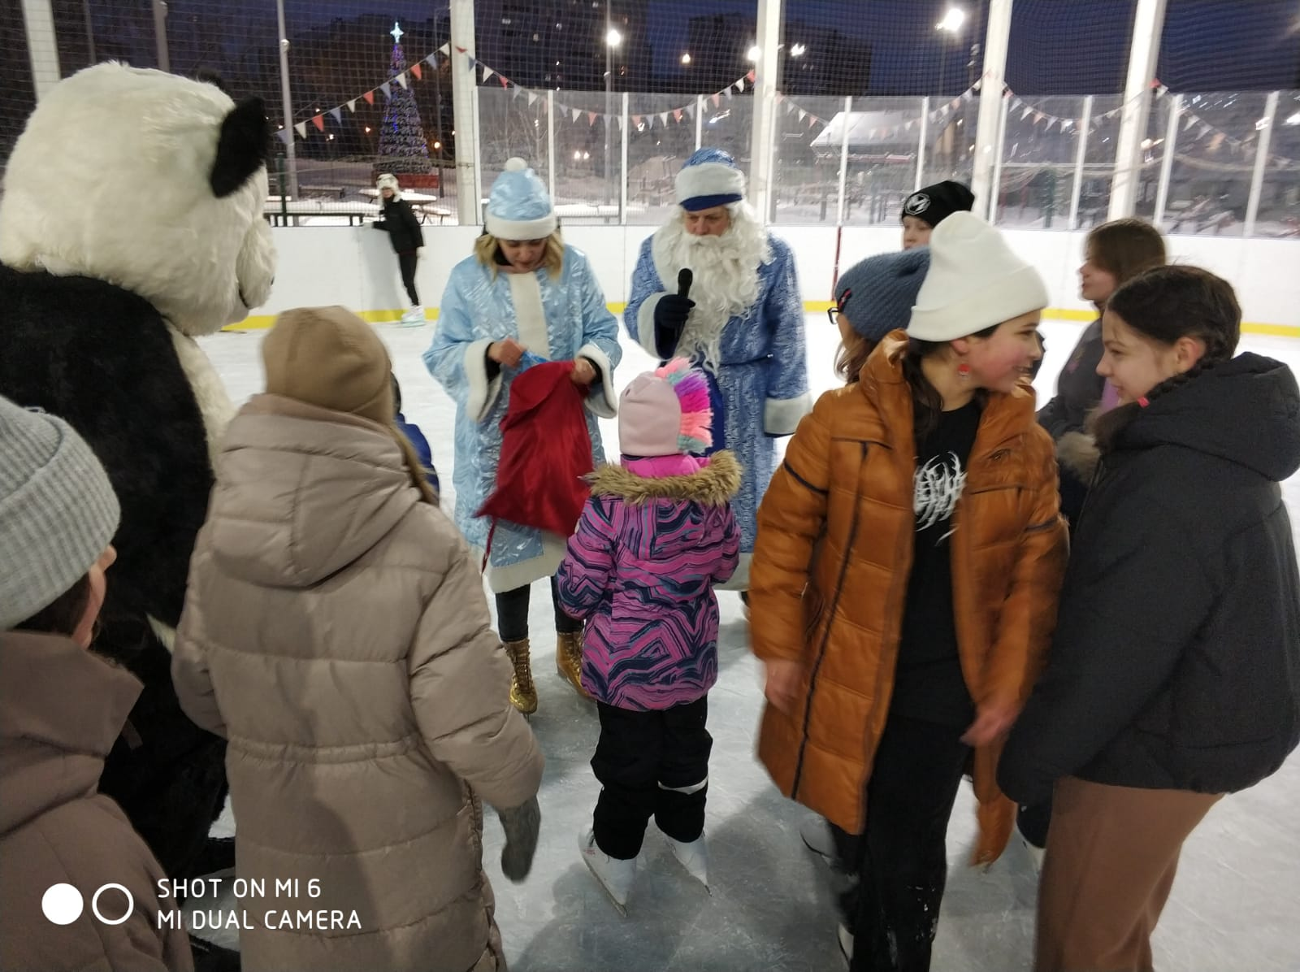
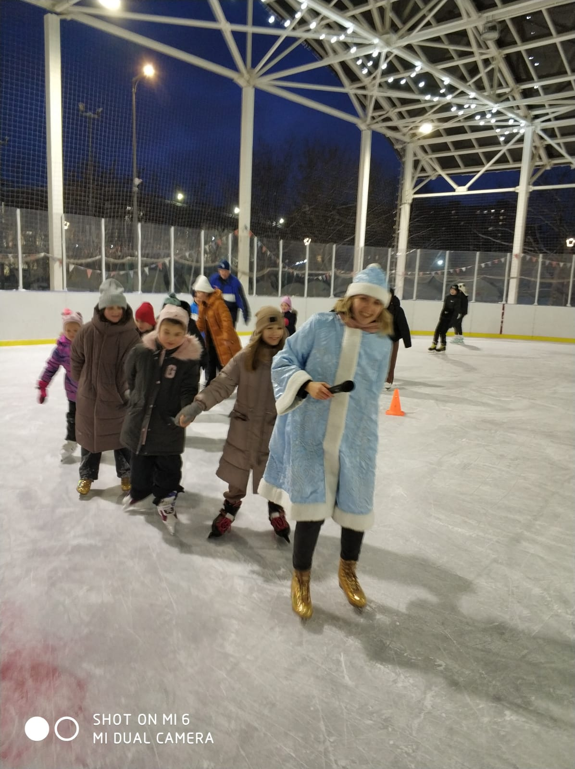
«Веселые эстафеты» в рамках встречи Нового 2023 года
IV квартал

Slide 15
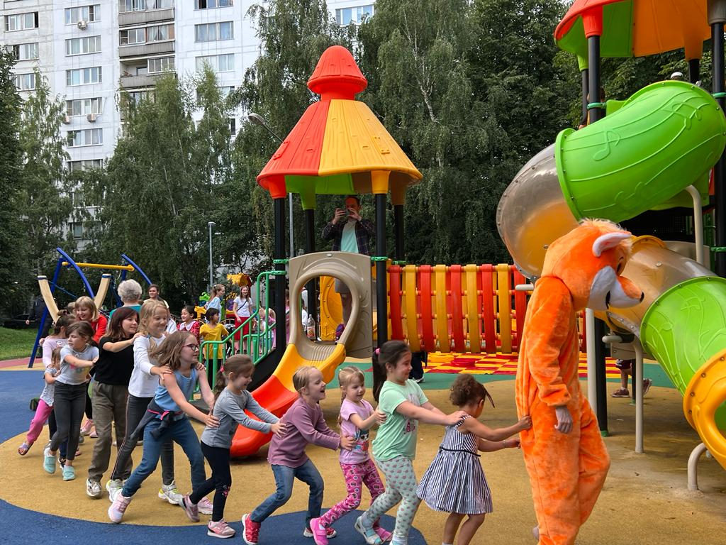
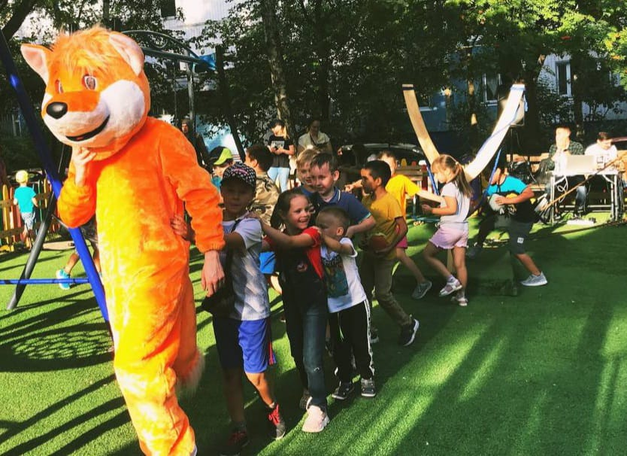
Также было проведено 55 культурно-массовых, общественно, социально-значимых мероприятий
На которых присутствовало свыше 1449 человек

Slide 16
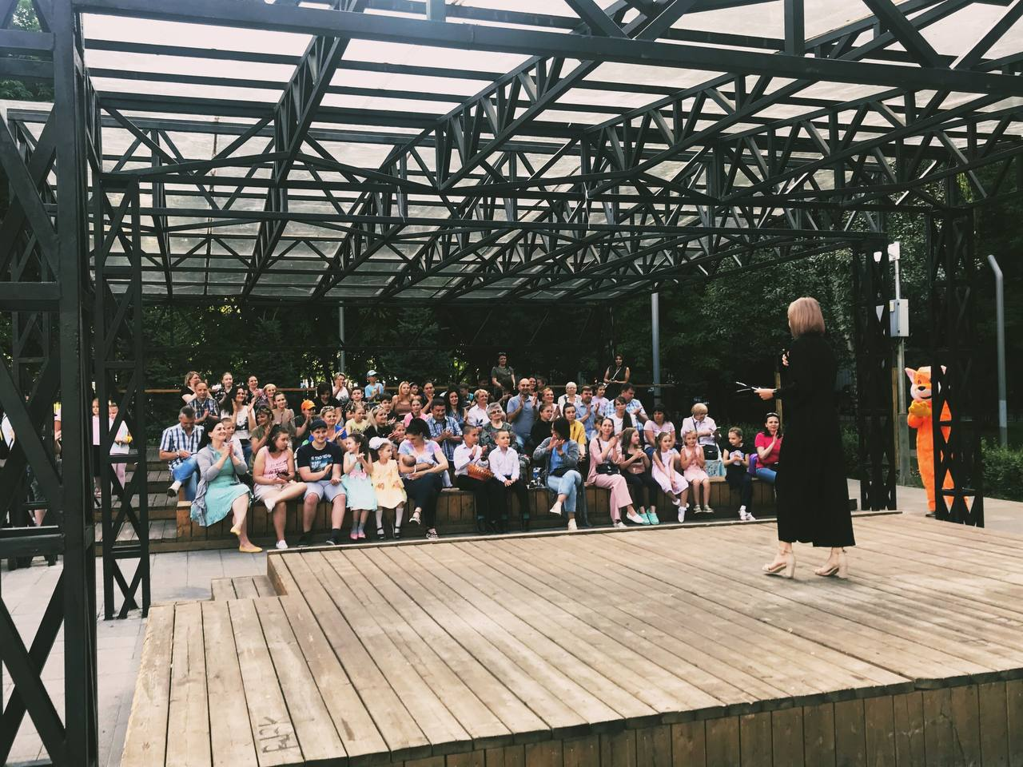
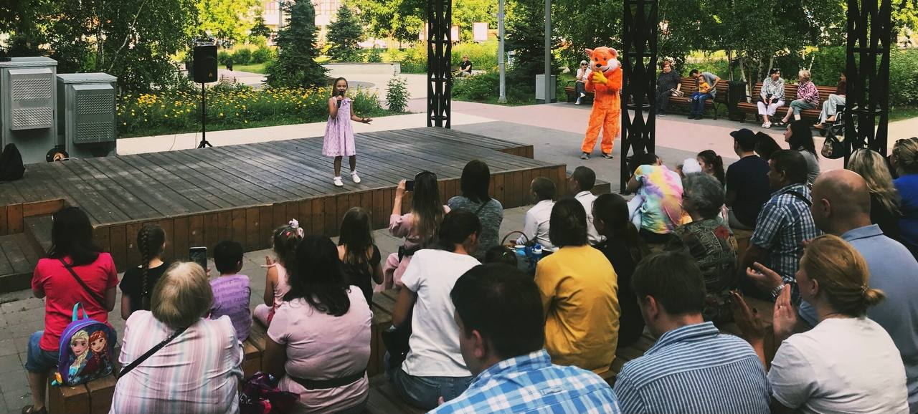
Финальный этап марафона «Созвездие детских талантов»
II квартал

Slide 17
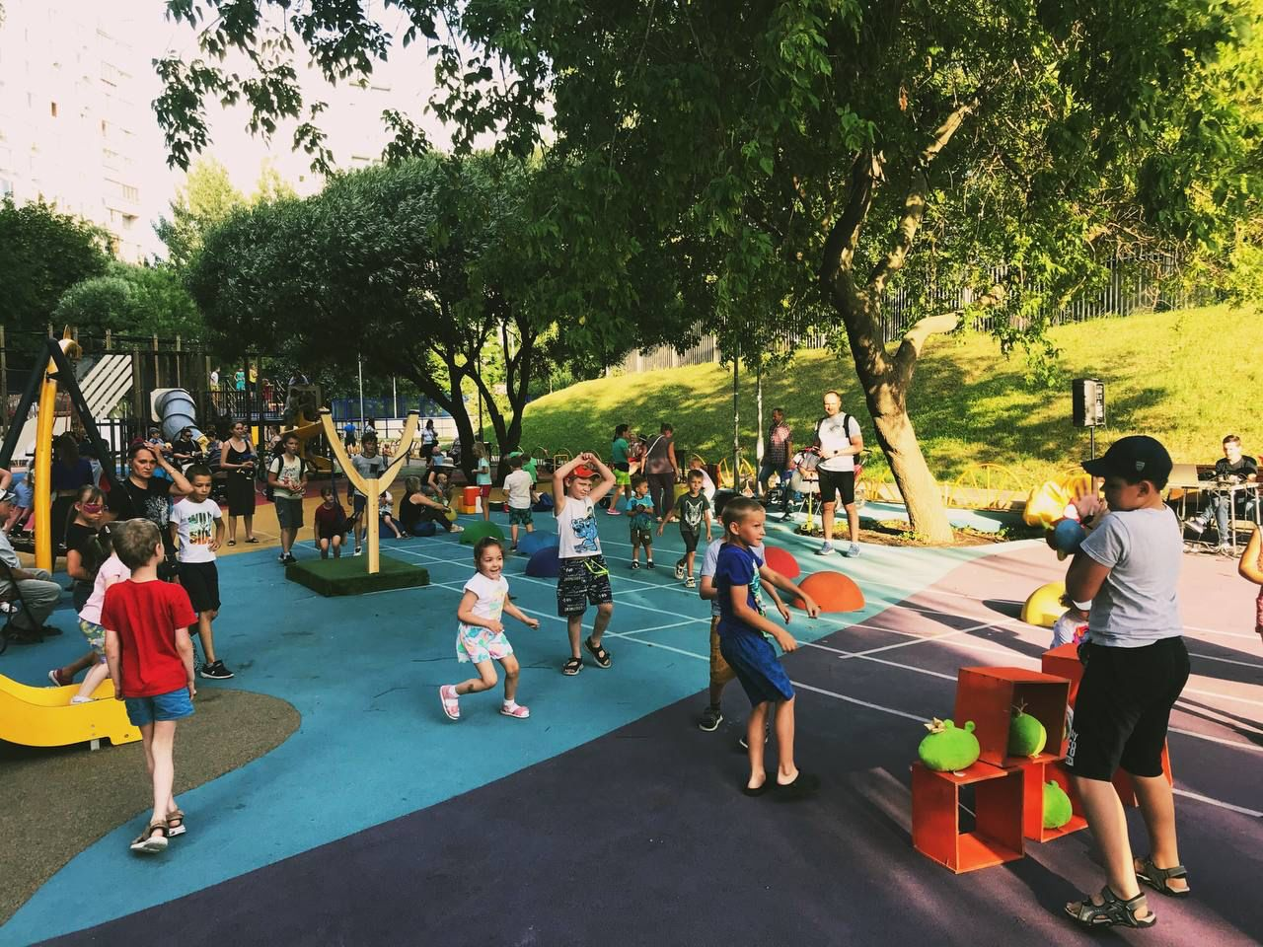
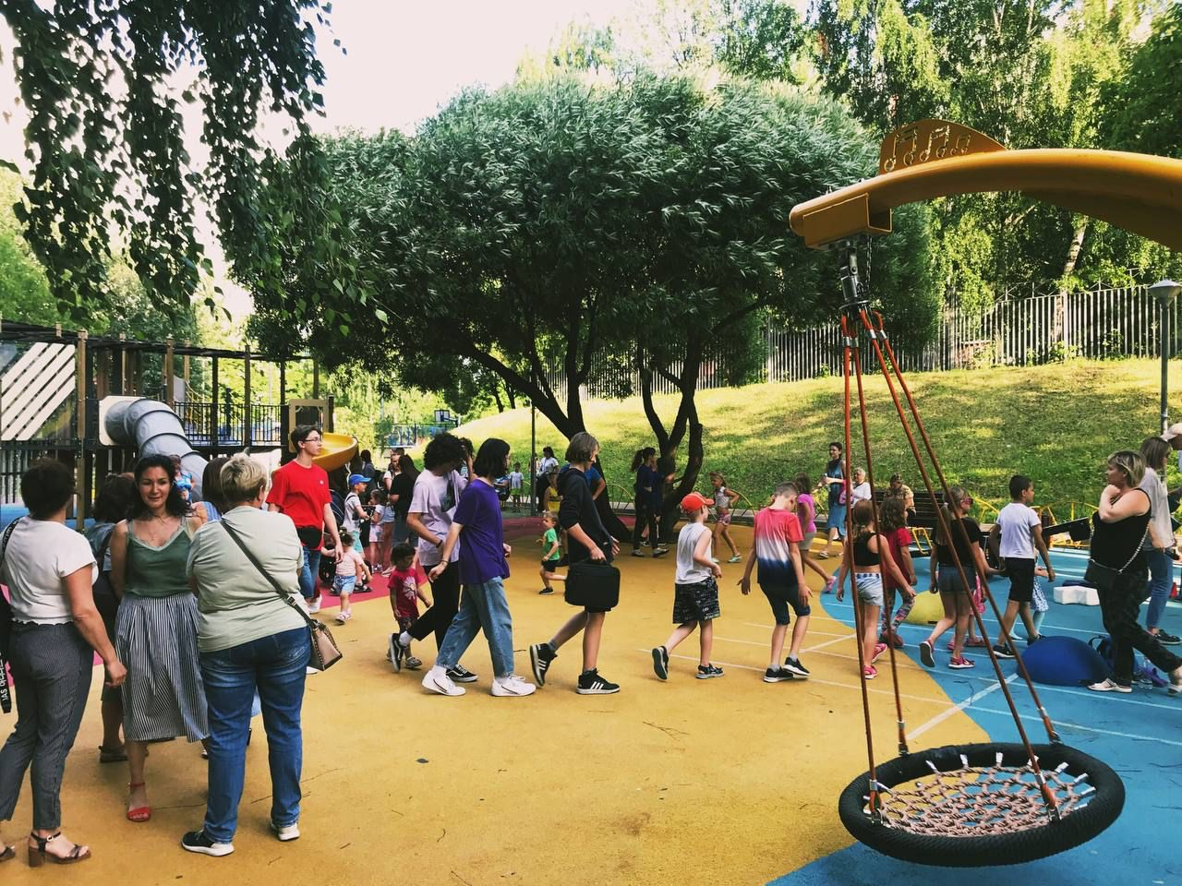
Интерактивная программа «День Российского флага»
III квартал

Slide 18
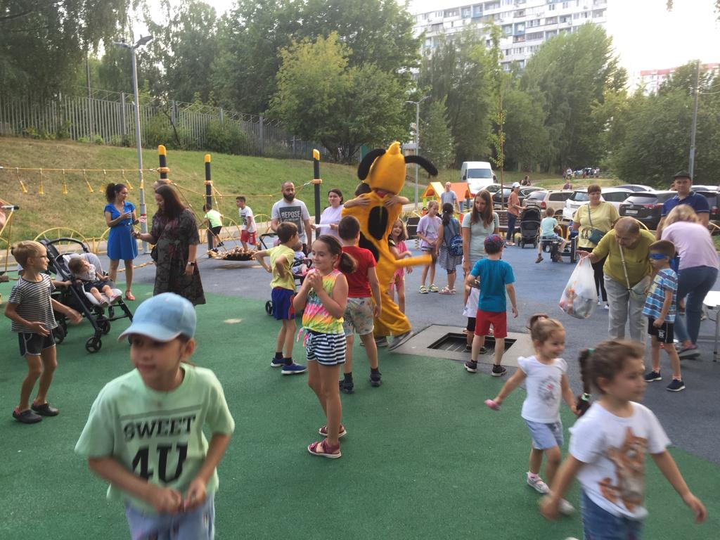
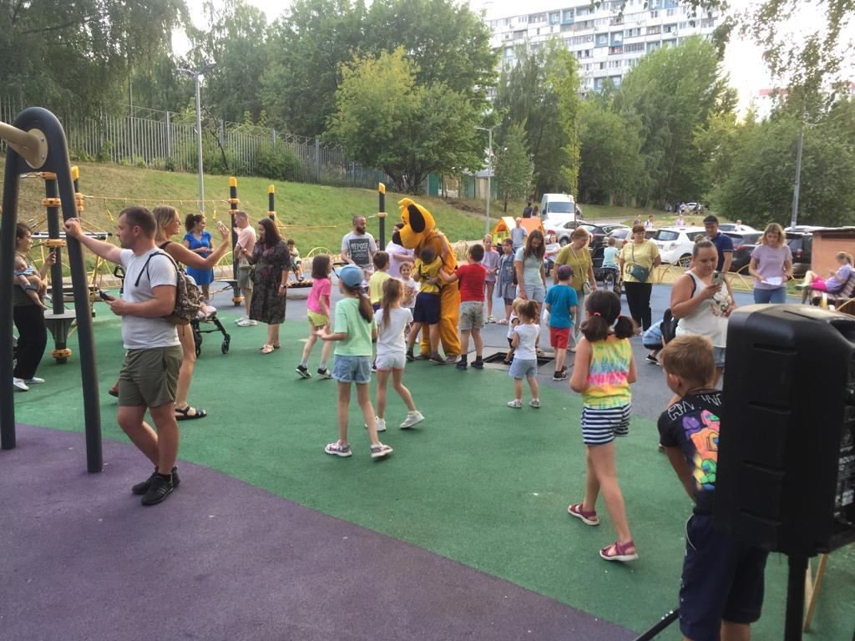
Праздник двора «Давайте дружить!»
III квартал

Slide 19
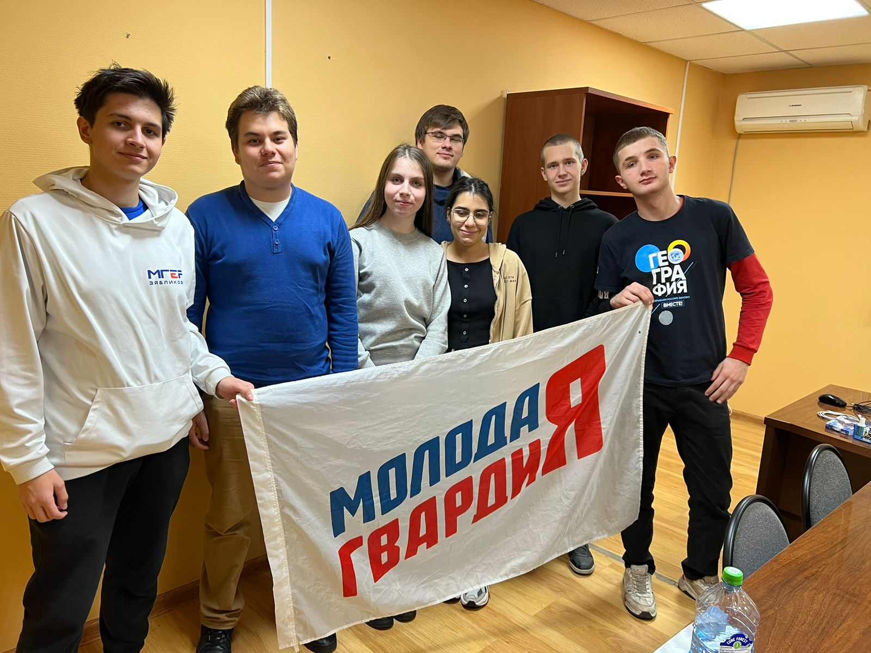
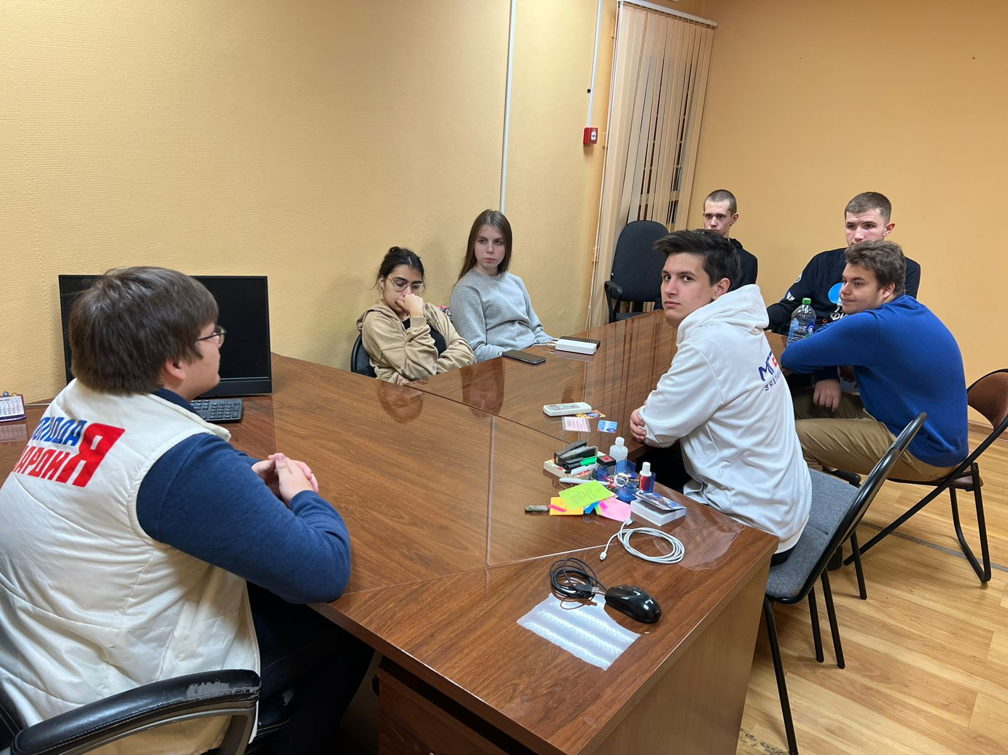
Круглый стол ко Дню народного единства с привлечением активных жителей района
IV квартал

Slide 20
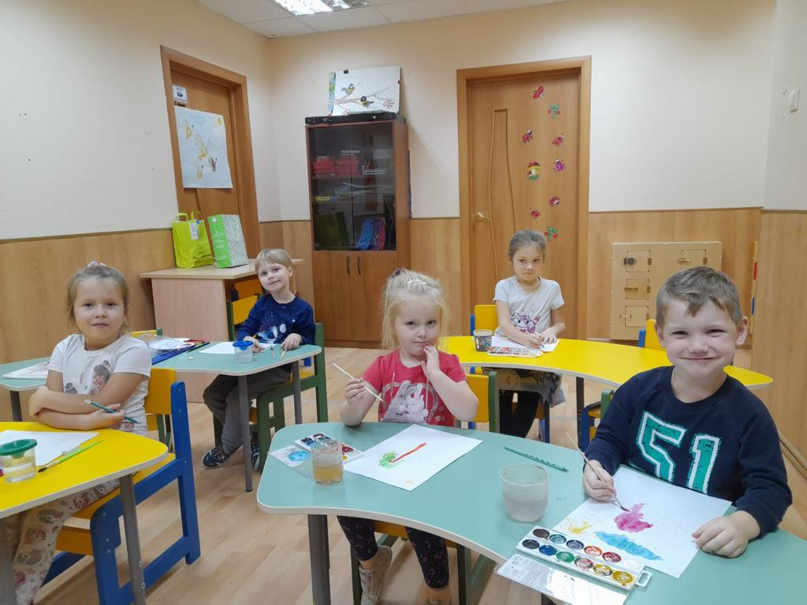
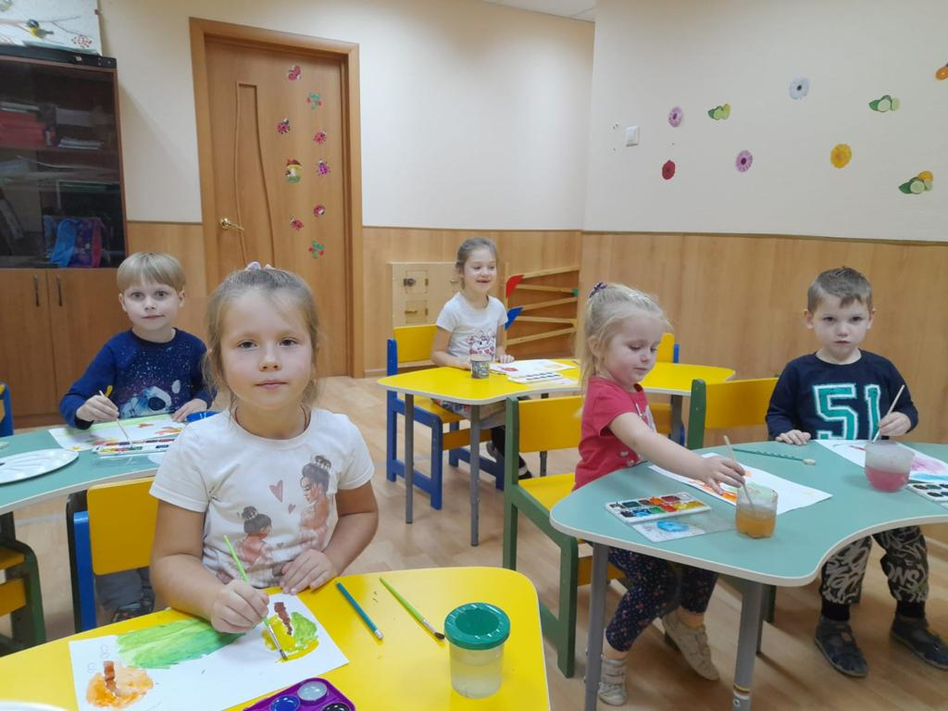
Открытый урок студии «Домовенок»
IV квартал

Slide 21
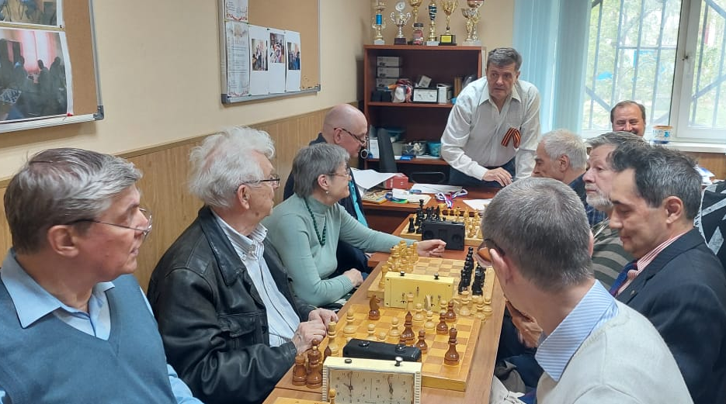
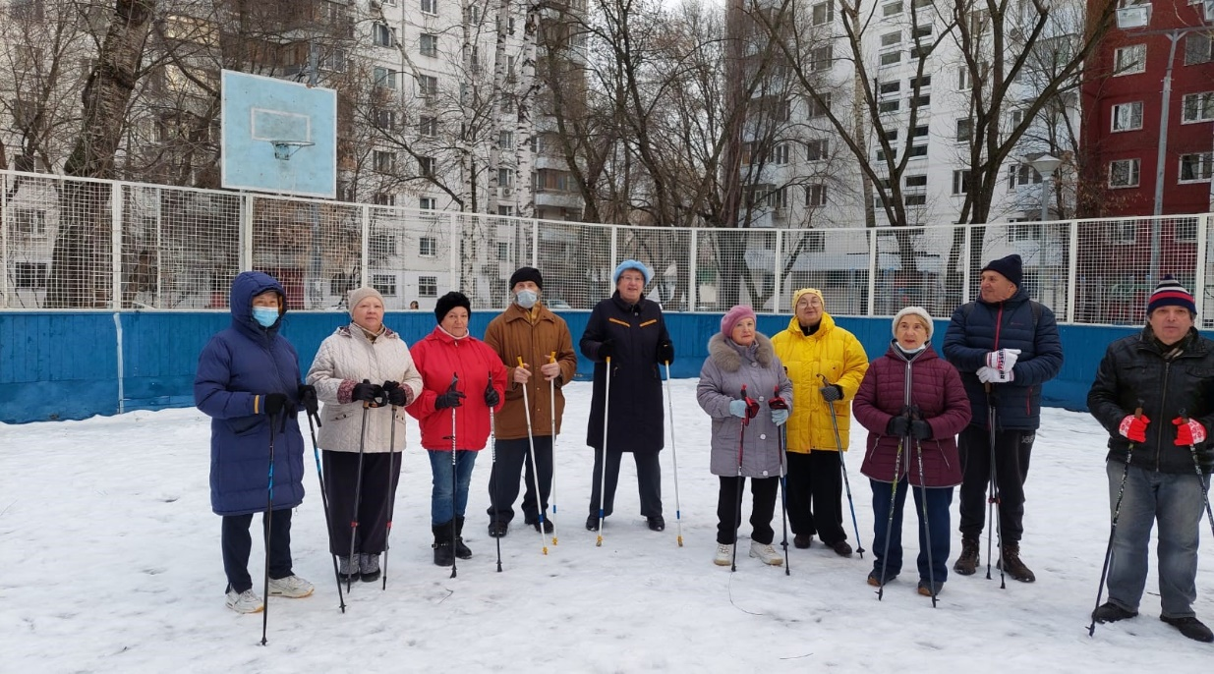
Численность занимающихся в наших спортивных студиях и секциях– 696 человек в 17 студиях и секциях

Slide 22
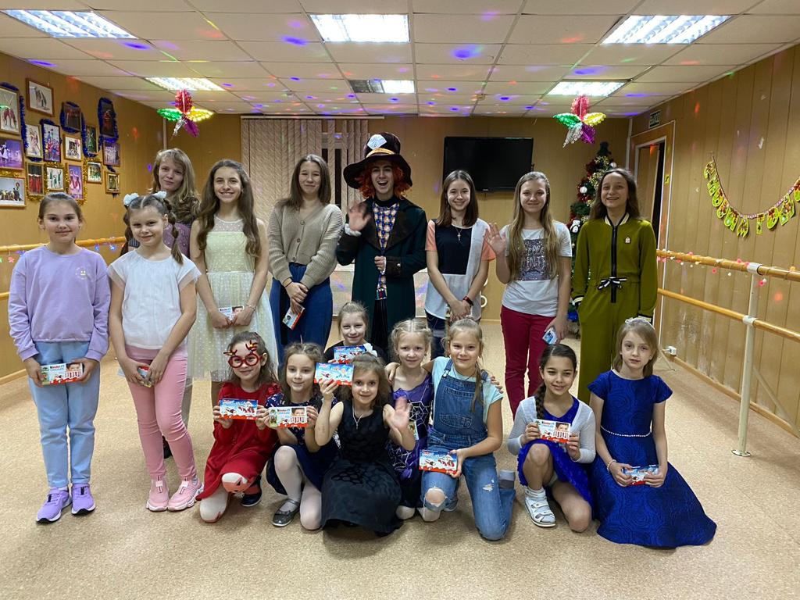
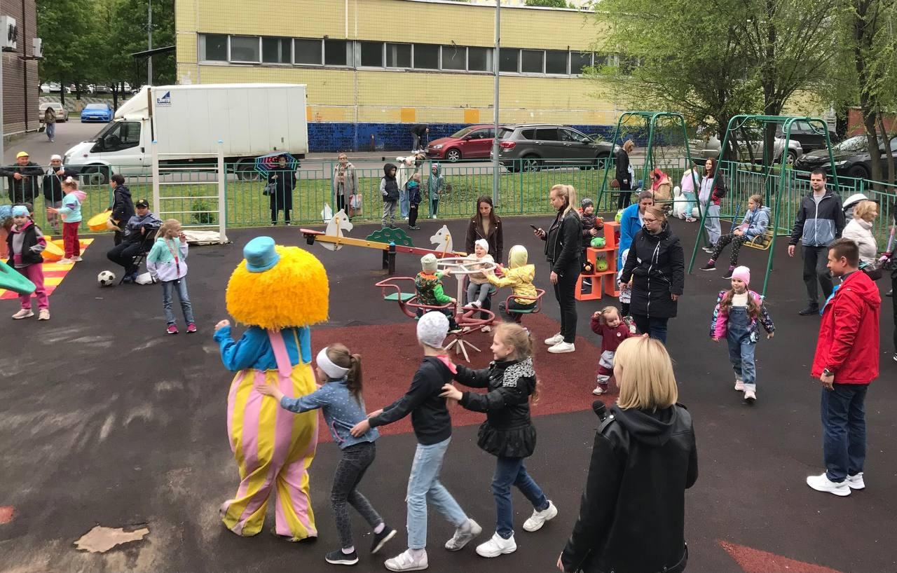
Численность занимающихся в наших досуговых студиях и секциях– 197 человек в 10 клубных формированиях

Slide 23
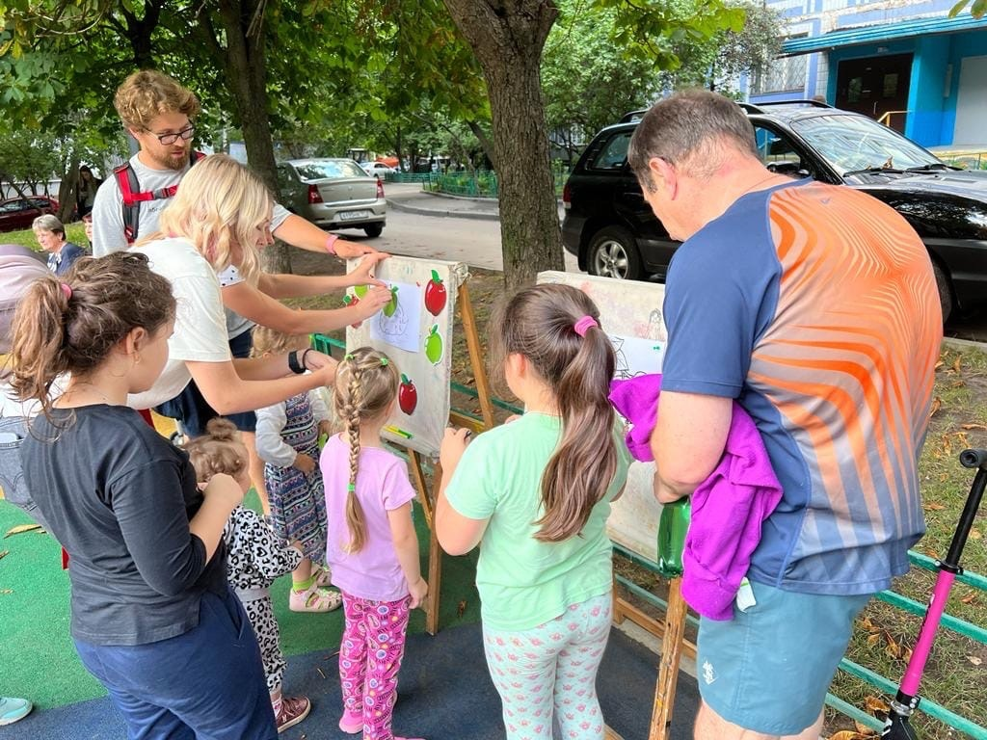
Итого:
В 2022 году в Учреждении в районе Зябликово занимались 893 человека в 27 творческих объединениях и спортивных секциях.
Удовлетворенность занимающихся в учреждении спортивными секциями – 95%.
Уровень удовлетворённости жителей округа объемом и качеством работ по досуговой деятельности – 90 %.

Slide 24
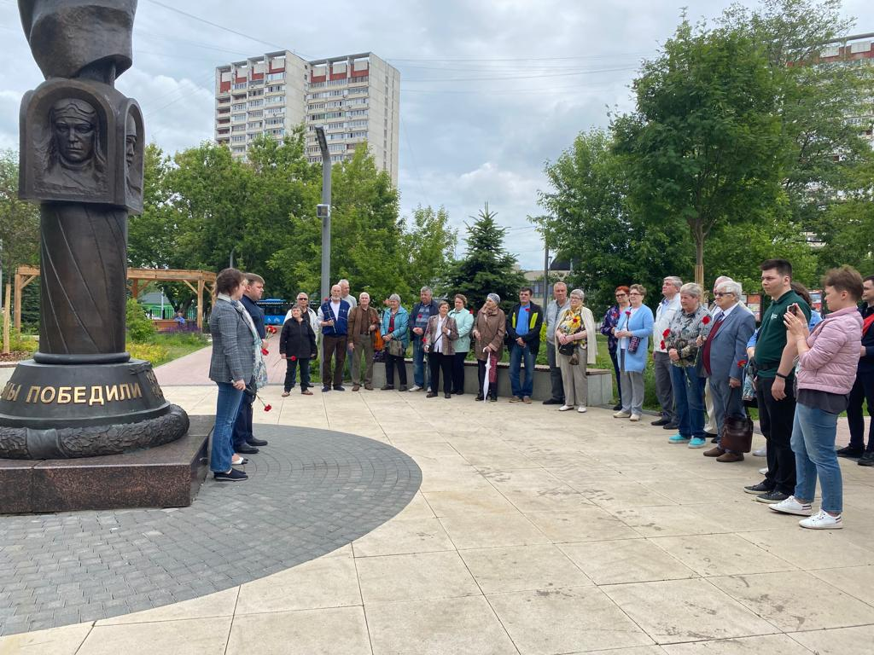
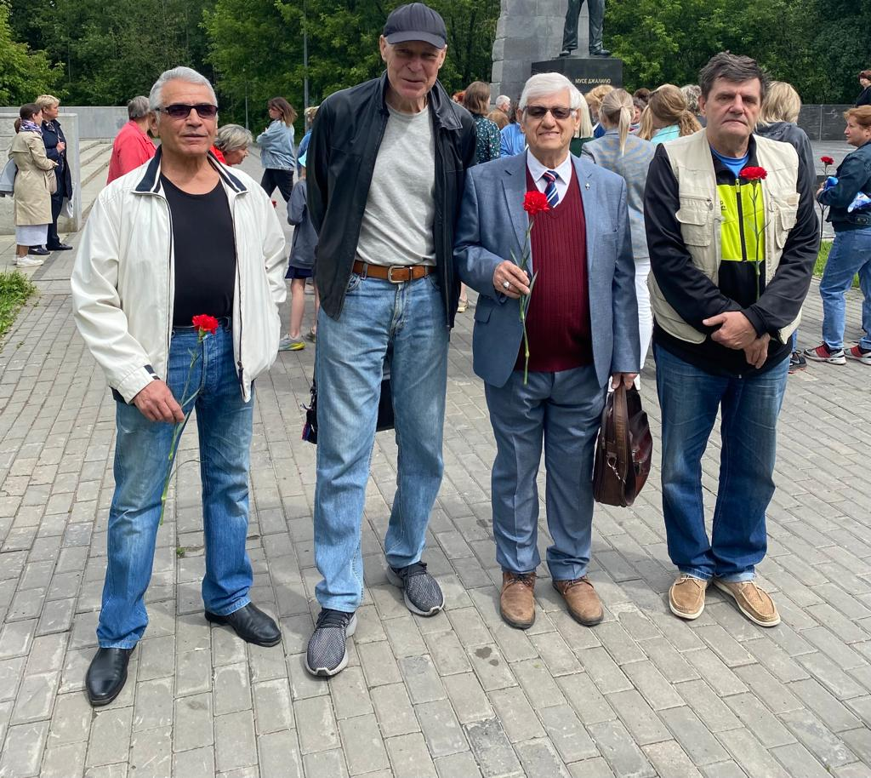
Военно-патриотические мероприятия, проведенные ГБУ ДСЦ «Мир молодых» на территории муниципального округа Зябликово в 2022 году:
Мемориально-патронатная акция, посвященная Дню победы с привлечением активных жителей и молодежи района

Slide 25
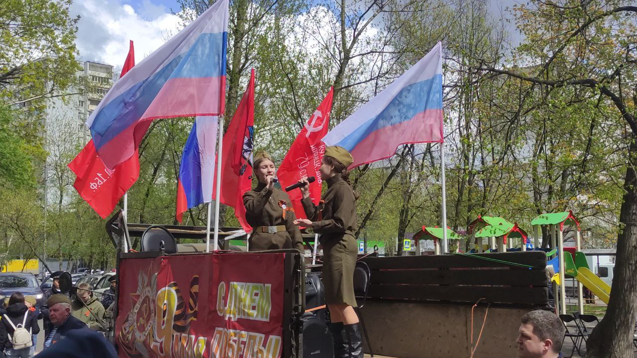
Военно-патриотические мероприятия, проведенные ГБУ ДСЦ «Мир молодых» на территории муниципального округа Зябликово в 2022 году:
Праздничное мероприятие, посвященное 77 годовщине Великой Победы

Slide 26
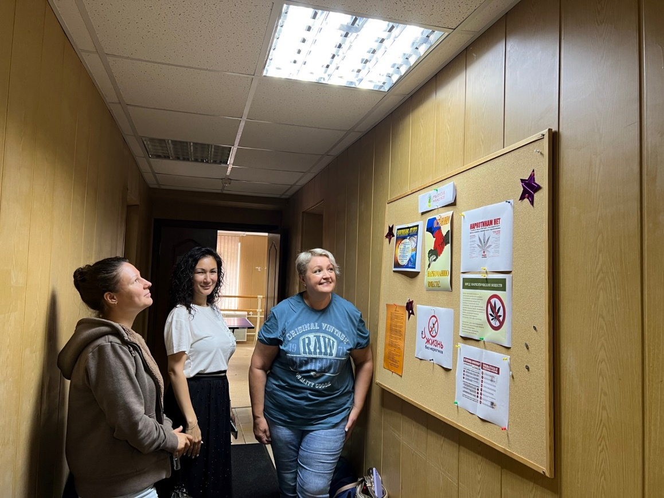
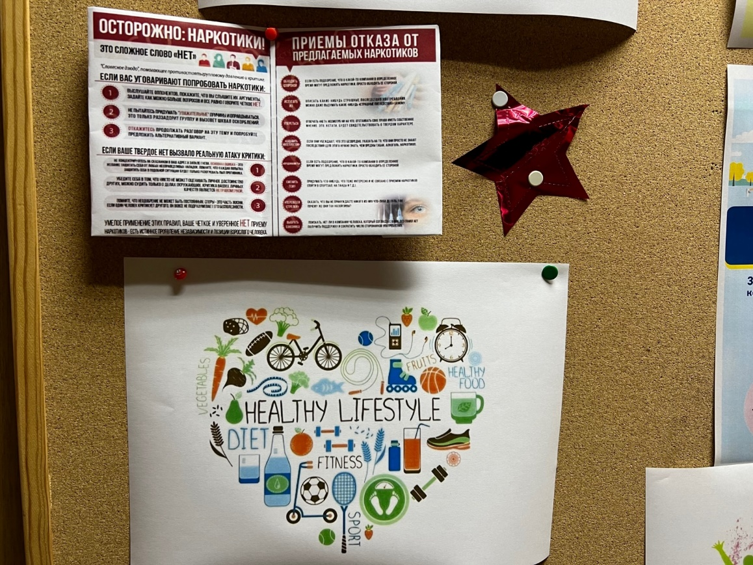
Мероприятия с привлечением несовершеннолетних, состоящих на учете в КДНиЗП
Выставка рисунков антинаркотической направленности

Slide 27
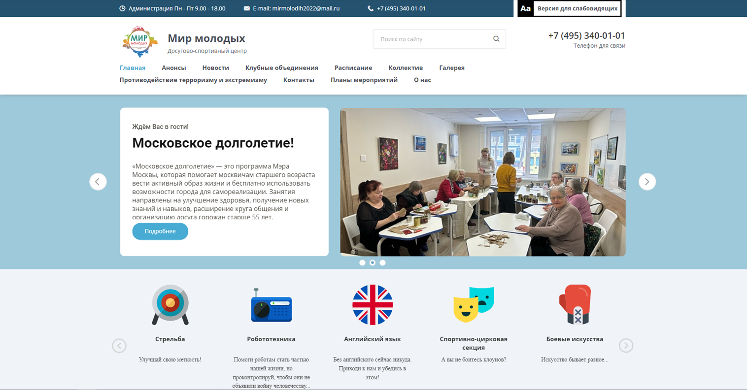
Информационно-рекламное обеспечение деятельности
ГБУ ДСЦ «Мир молодых»

Slide 28
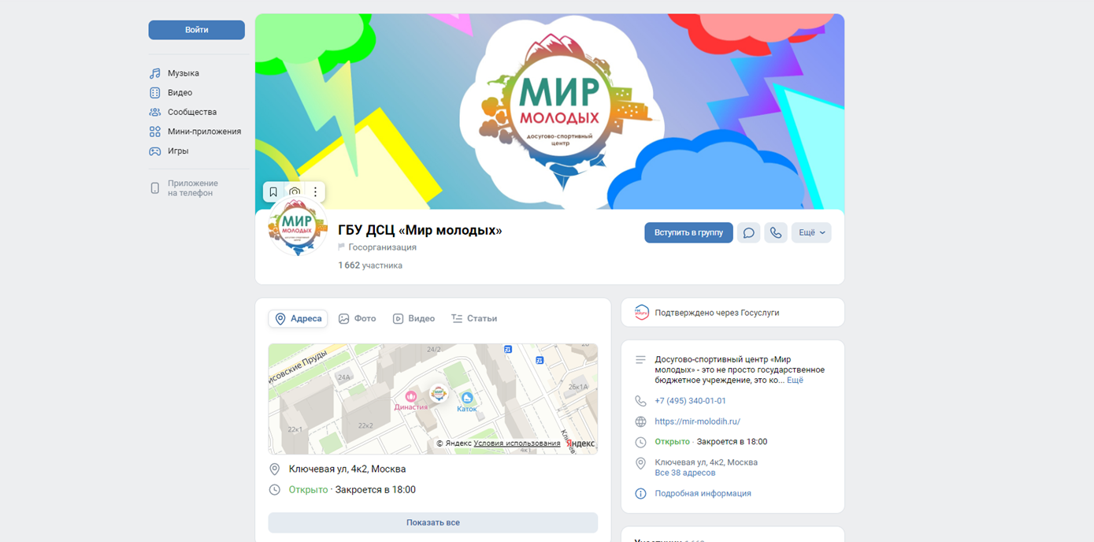
Информационно-рекламное обеспечение деятельности
ГБУ ДСЦ «Мир молодых»

Slide 29
Общий итог:
В 2022 году в Учреждении в районе Зябликово занимались 893 человека в 27 творческих объединениях и спортивных секциях.
В течение 2022 года ГБУ ДСЦ «Мир молодых» в районе Зябликово было организовано 55 мероприятий досуговой и социально-воспитательной направленности с общим охватом участников – 1449 человек, 98 спортивных мероприятий с охватом 2935 человек.
Государственное задание было выполнено в полном объеме.

Slide 30
Спасибо за внимание!

